Slide 1
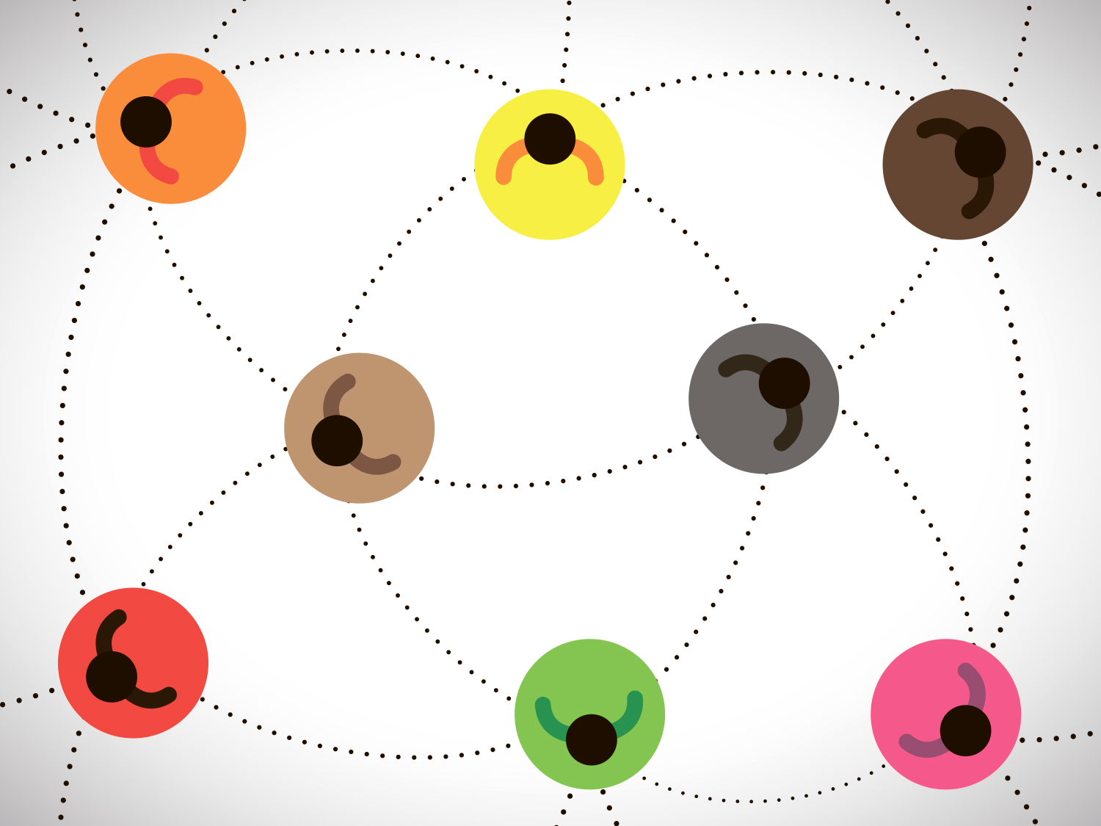
Організм людини. Шкіра. Значення шкіри для організму людини та її гігієна
Підготувала: учитель початкових класів
І кваліфікаційної категорії
Харківської гімназії №144
Шинкевич Марина Олександрівна

Slide 2
Вітаю!
Пригадай, що тобі відомо про шкіру?

Slide 3
Супер-одяг !!!
Не промокає, можна носити хоч 100 років.
Не вбирає вологу,
Вільно пропускає повітря,
Не мнеться, не рветься, не вицвітає.

Slide 4
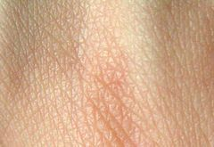
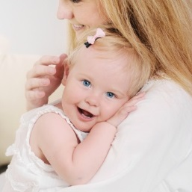
Називається цей дивовижний одяг – ШКІРА!

Slide 5
Що таке шкіра?
Шкіра – це зовнішній покрив тіла людини, який захищає його від різноманітних ушкоджень, холоду та спеки.

Slide 6
Цікава наука! Шкіра.
https://www.facebook.com/UAMON/videos/233231217599162/

Slide 7
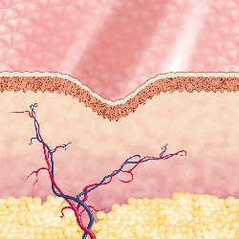
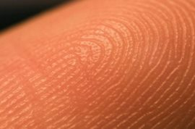
Поміркуйте! Для чого потрібна шкіра?
Торкніться теплого, а тепер холодного. Що ви відчули?
До складу шкіри входять кровоносні судини, що допомагають відчути дотик.
Верхня частина шкіри – епідерміс – виконує захисну функцію.
Кожна людина має свій неповторний «малюнок» шкіри, який не можна змінити.

Slide 8
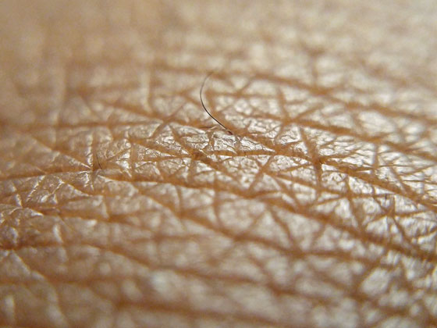
Дослід
Дослідити шкіру на руках:
Якого вона кольору?
Яка на дотик? (Погладьте шкіру на руці. Яка вона?)
Чи має шкіра «малюнок»?
Що відбувається зі шкірою, коли її відтягнути, а потім відпустити? Стиснути руку в кулачок і відпустити?
Слова для довідок: гладенька, еластична, непорушна, пружна, холодна, рівна, тверда, м’яка, непрозора, має малюнок, має складки.

Slide 9
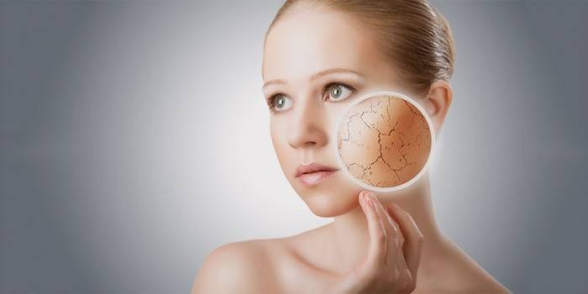
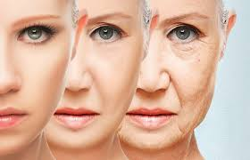
На шкірі можна розгледіти:
волосся
сальні залози, що пом’якшують нашу шкіру
потові залози

Slide 10
Пам'ятка «Як зберегти шкіру молодою»
Намагатися бути врівноваженими.
Раніше лягати і раніше прокидатись.
Частіше провітрювати приміщення.
Щодня виконувати гімнастичні вправи.
Суворо дотримувати чистоту тіла.
Завжди (вранці, увечері, після прогулянки) умиватися.
Не переїдати.
Шкіра – дзеркало душі.

Slide 11
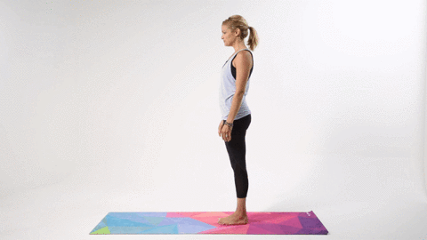
Фізкультхвилинка
https://youtu.be/kNWwid8OAVM

Slide 12
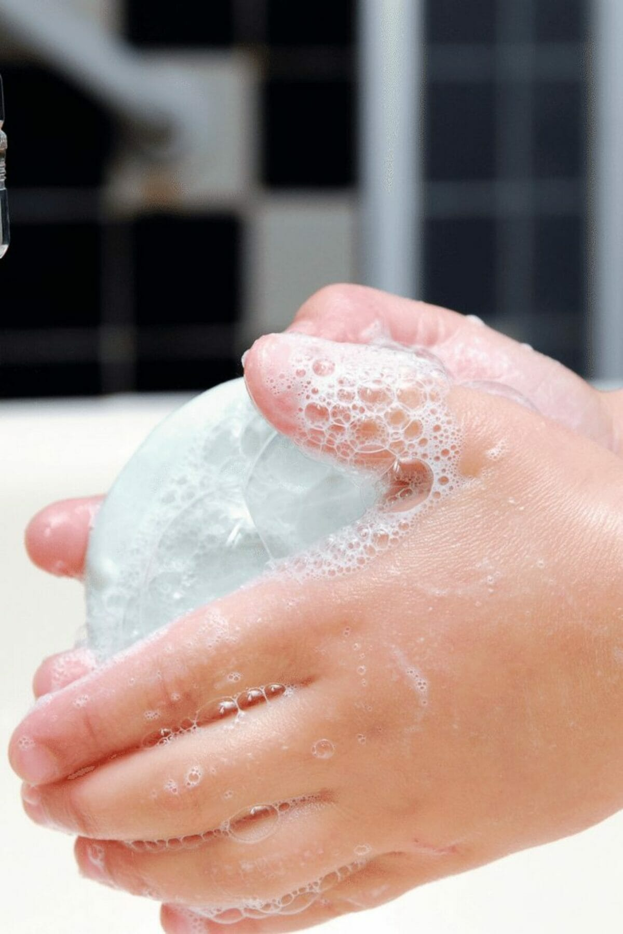
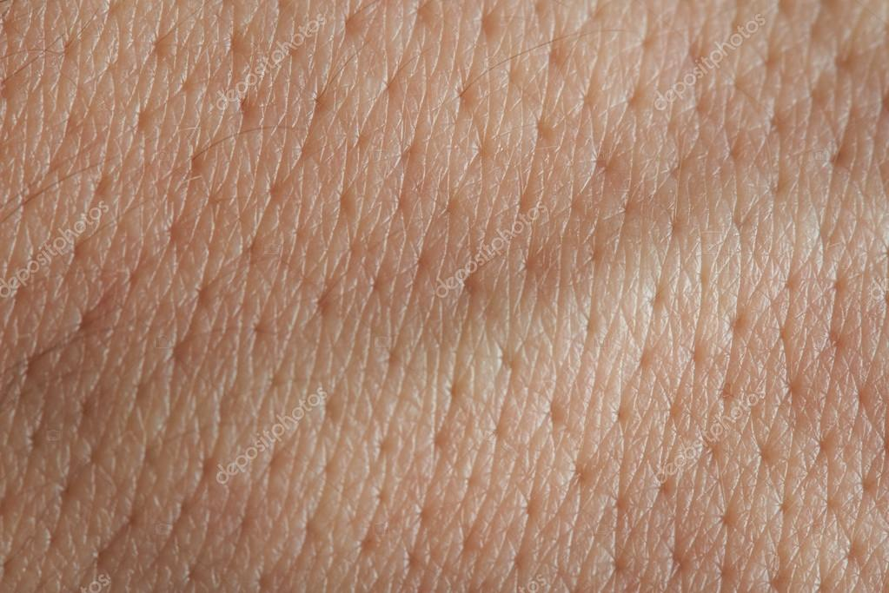
Чому необхідно дбати про чистоту шкіри?

Slide 13
Що ви запам’ятали про будову шкіри та її чутливість?
https://ua.mozaweb.com

Slide 14
Проєкт «Перцева вода» https://www.e-bug.eu/menupage.html?type=hs&level=junior

Slide 15
Склади пам’ятку «Перша допомога в разі пошкодження шкіри»
Відскануй.
Перейди за посиланням.
Виконай тест.
Результат одразу.

Slide 16
Дякую за увагу!

Slide 17
Список використаних джерел:
Природознавство: підруч. для 3-го кл. загальноосвіт. навч. закл. / Т.Г. Гільберг, Т.В. Сак. – К.: Генеза, 2013.
«Мій конспект». Природознавство. 3 кл. /І.В. Нетужилова, Н.В. Строганова. – Харків: ВГ «Основа», 2018. – ІІ семестр.
«Мій конспект». Природознавство. 3 кл. /М.О. Володарська. – Харків: ВГ «Основа», 2014.
https://www.e-bug.eu/ освітній проєкт з мікробіології Міністерства охорони здоров`я і соціальної політики Великої Британії
https://youtu.be/kNWwid8OAVM
https://edpro.ua/blog/mozabook-present 3D-презентації, відео та ілюстрації, інструменти й ігри, навчальна платформа mozaBook / mozaWeb.

